Slide 1








Usage-oriented semantic enrichment of open data
Journée de lancement - 20 janvier 2020
Nathalie Aussenac-Gilles (IRIT – CNRS) - aussenac@irit.fr

Slide 2
Plan
Contexte
Appel Flash ANR sur la science ouverte:
  pratiques de recherche et science ouverte
Sujet formulé : passer de OPEN à FAIR en sémantisant avec les usages
Ce qu’on prévoit de faire
  Objectifs, Méthodologie, Planning
Agenda de l’après midi

Slide 3

Contexte : DataNooS
Une alliance académique pour favoriser la science ouverte et le partage des données de la recherche de l’université de Toulouse
19 laboratoires et structures, interdisciplinaire
Chantier du RTRA STAE de 2019 à fin 2020
Une effervescence autour de cas d’usage (UC)
UC2 : générer automatiquement une information (bulletins météo) accessible orientée usagers à partir de modèles météo

Slide 4
Contexte : les données de MétéoFrance
Démo : http://meteo.fr
Données
  Spécifiées POUR les usages de la science météo
  Pas faciles à trouver sur le site web de la météo
  Présentées avec le « vocabulaire » et le savoir des météorologistes
Vrai dans tous les domaines techniques et scientifiques
Données METIER/DOMAINE pour les gens DU METIER/DOMAINE

Slide 5
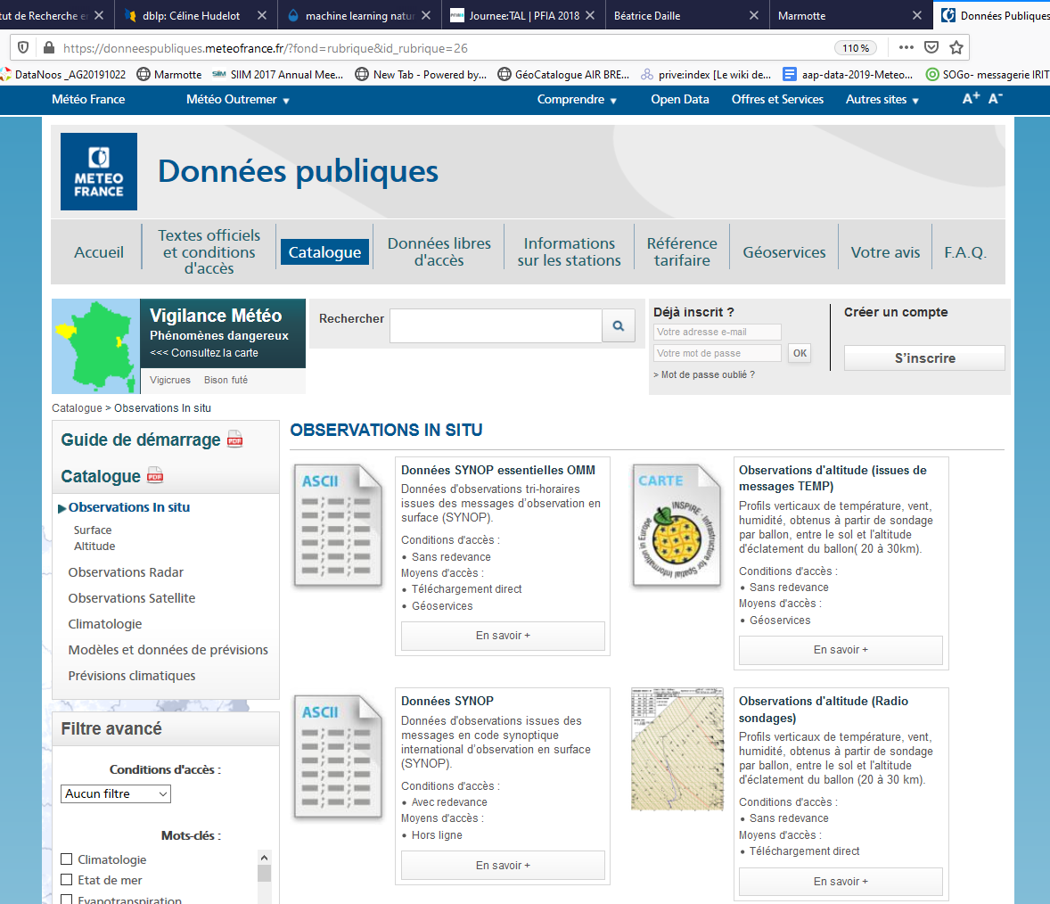

Slide 6
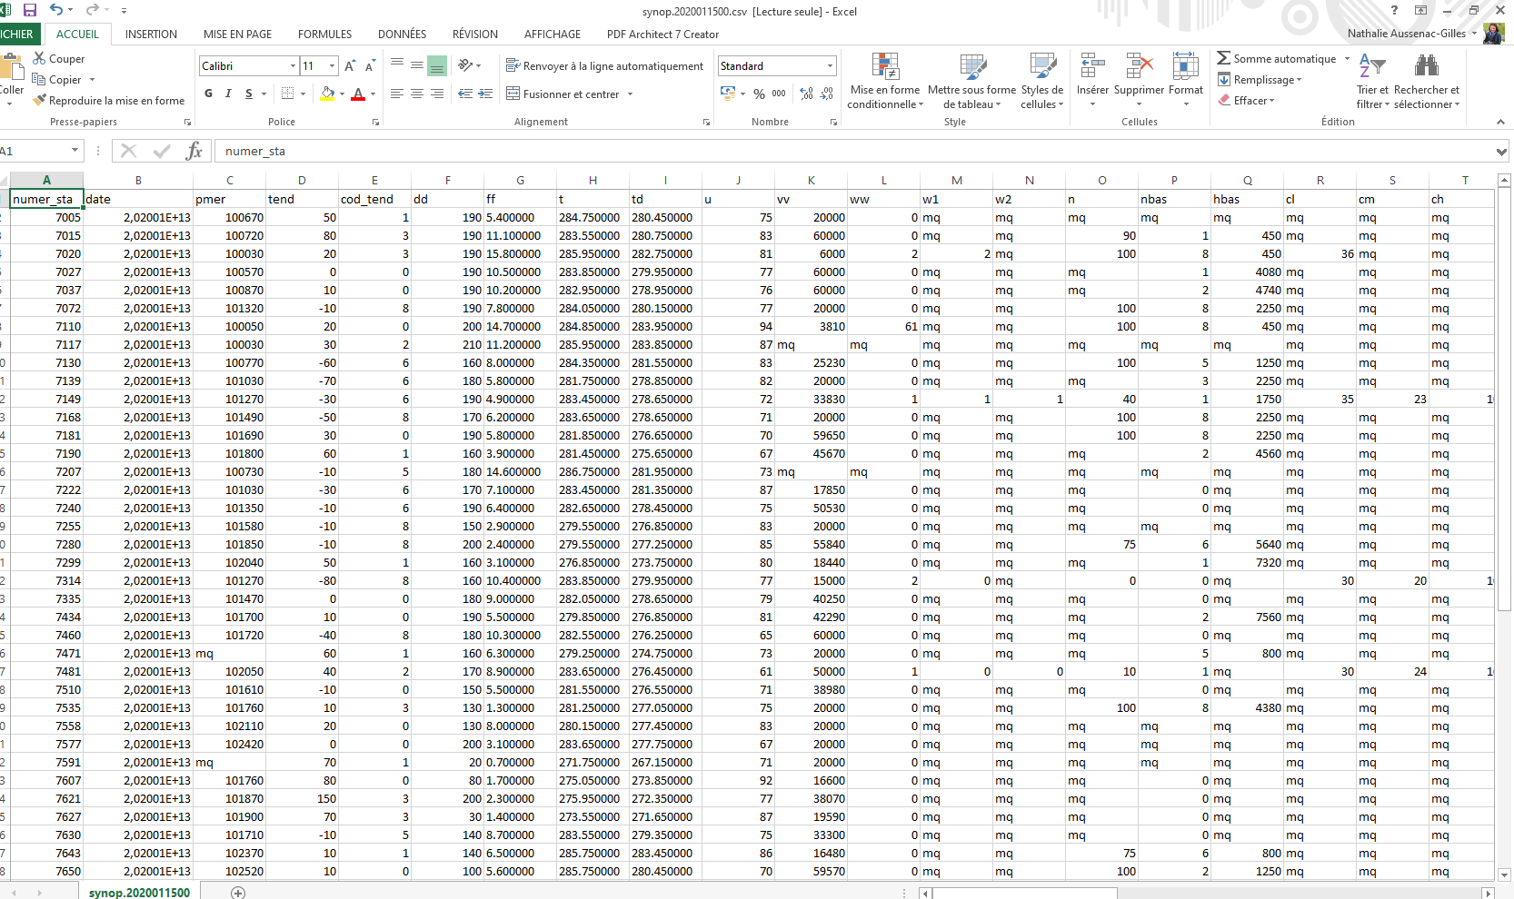

Slide 7
Contexte : Appel Flash
Science ouverte : pratiques de recherche et données ouvertes
L’objectif général : demander à la communauté scientifique elle-même de proposer, domaine par domaine, discipline par discipline, spécialité par spécialité, comment elle peut appliquer les principes de la science ouverte à propos des données de la recherche.
Exigences :
  convergence internationale
  transposabilité entre les disciplines
  articulation avec les infrastructures nationales, européennes (feuille de route ESFRI) ou internationales de recherche
Contribuer
  1)au financement de travaux permettant de produire des résultats activables par des communautés disciplinaires larges afin de faire progresser l’état de l’art et les pratiques;
  2)à l’appropriation de cette démarche également par des communautés scientifiques historiquement peu structurées autour des données;

Slide 8
Projet : Passer de OPEN à FAIR en sémantisant les usages
spécifient
Usagers de rang 0
Producteurs de données scientifiques
Mesures
météo
utilisent
Données ouvertes, sur le web ?
Entrepôts accessibles, pérennes ?
Comprendre les données ?
-> Rendre les données FAIR
Besoins
Pratiques
terminologie
Utilisateurs de données
Usagers de rang 1, 2, …

Slide 9
Projet : Passer de OPEN à FAIR
en sémantisant les usages
spécifie
Usagers de rang 0
Producteurs de données scientifiques
Producteurs de données scientifiques
Mesures
Mesures
météo
météo
utilise
Solutions classiques pour FAIR
Données ouvertes, sur le web
Entrepôts accessibles, pérennes
Portails, index
Méta-données
Formats standards
Licences autorisant la réutilisation
Besoins
Pratiques
terminologie
Utilisateurs de données
Usagers de rang 1, 2, …

Slide 10
Pourquoi les métadonnées sont-elles un problème ?
Différences de vocabulaire pour décrire les données
  Mots-clés des utilisateurs de rang >0
  Jargon des utilisateurs de rang0
Différences dans la nature des informations associées aux données
  Mesures, quantifieurs, échantillonnage spatio-temporel, etc. propre à chaque usage
  Rang des données : une même source peut fournir des données brutes et des données dérivées (pour des usages de rang >0)
  Comment minimiser la distance entre les caractéristiques des données produites (pas toujours de rang0) et celles du besoin de l’utilisateur ?

Slide 11


Passer de OPEN à FAIR en sémantisant les usages
Producteurs de données scientifiques
Mesures
Observations
Mesures
Observations
Prévisions météo
Modèlesmétéo
Prévisions météo
Modèlesmétéo
Différences de conception
Différences de vocabulaires
Comprendre les données disponibles
Identifier les données en réponse à un besoin
  Étude des pollens
  Prévisions météo
Besoins
Pratiques
terminologie
Utilisateurs de données

Slide 12

Enjeux - hypothèses
Valorisation des données scientifiques
  MeteoFrance dans un contexte concurrentiel (GAFA, crowdsourcing …)
  Passer de données Open à des données FAIR
Adaptation aux multiples communautés d’utilisateurs
Etudier et comprendre les pratiques
Mettre les technologies sémantiques au service du FAIR

Slide 13
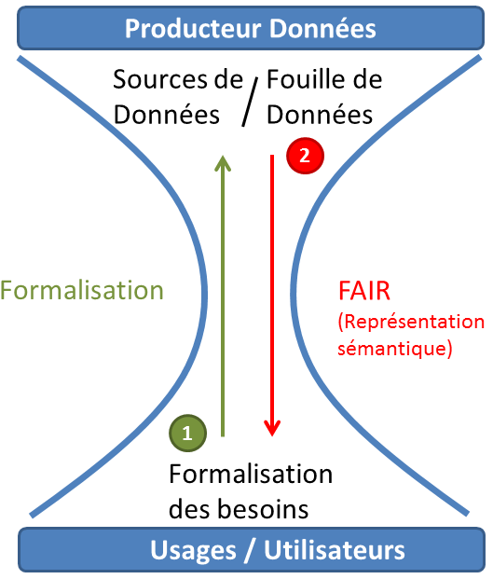
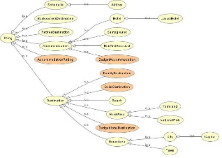


Approche
Ontologies
Ontologies
Analyse ergonomique des usages et besoins

Slide 14
Questions de recherche
Construction d’ontologies
Alignement complexes d’ontologies
« Sémantiser » les données disponibles > triplification
Collecter les besoins sur l’usage de données > méthodo ergo
Evaluation dans deux domaines > portail

Slide 15
Planning du projet
 | Semestre 1 | Semestre 2 | Semestre 3 | Semestre 4
T 1: Etat de l’art sur Ontologies et portails sur l’environnement
T 2: Analyse des pratiques et des besoins des 2 communautés d’usagers ciblées
T 3: Construction de plusieurs ontologies de domaine pour décrire les données produites (ouvertes) et utilisées ; formalization de règles de mise en correspondance de ces ontologies
T 4: Mise en ligne des données “sémantisées” sous forme d’entrepôts RDF
T 5: Application aux deux cas d’étude

Slide 16
Agenda de l’après-midi
14h00 - 14h30 Pratiques d'utilisation des données et besoins en matière d'accessibilité FAIR : cas de l'ambroisie (Yves Auda, OMP)
14h30 - 15h00 Solution adoptée dans Semantics4FAIR : approche ergonomique et sémantique (Pascal Gaillard, MSHS-T et Nathalie Aussenac-Gilles, IRIT)
(15h00 15h15 - Pause Café)
15h15 - 15h45 Ontologies et données FAIR (Cassia Trojahn et Amina Annane, IRIT)
15h45 - 16h15 Enrichir une plateforme d'accès aux données, cas de la plateforme du SEDOO (François André, OMP)
16h15 Conclusion – discussion
16h30 Réunion interne entre les membres du projet

